Slide 1
Развитие технического творчества у старших дошкольников
через кружковую деятельность
Васильева Алена Игоревна,
воспитатель МАДОУ №12

Slide 2
Техническая деятельность, результатом которой является продукт, обладающий пользой и объективной или субъективной новизной
ТЕХНИЧЕСКОЕ ТВОРЧЕСТВО
конструкторская
смекалка
техническое мышление
умение применять знания
в конкретной проблемной
ситуации
пространственное воображение
и представление

Slide 3
Современное общество
ФГОС ДО
Информационные технологии
Гаджеты, компьютеры
Технологический прогресс
Роботизированные устройства
Искусственный интеллект

Slide 4
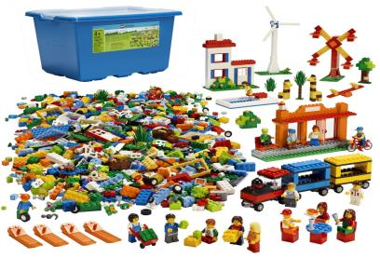
стратегическая цель
дошкольного учреждения
образовательные запросы
родителей
Кружок
«Лего-конструирование»

Slide 5
Цель кружковой работы: содействие развитию у детей старшего дошкольного возраста способностей к техническому творчеству путём организации их деятельности в процессе интеграции начального инженерно-технического конструирования и основ программирования роботов на основе конструкторов LEGO Education WeDo 2.0.
Задачи:
Развивать у дошкольников интерес к моделированию и конструированию, стимулировать детское научно-техническое творчество;
Развивать навыки конструирования по образцу, чертежу, заданной схеме, по замыслу;
Учить видеть конструкцию объекта, анализировать ее основные части, их функциональное назначение;
Обучать основам алгоритмизации и программирования в ходе разработки алгоритма поведения робота/модели в компьютерной среде LEGO WeDo 2.0;
Развивать творческую инициативу и самостоятельность в поиске решения поставленных задач;
Совершенствовать коммуникативные навыки детей при работе в паре, коллективе, распределении обязанностей.

Slide 6
Материально-техническое обеспечение программы
Ноутбук
Проектор
Экран
Наборы конструкторов LEGO Education WeDo 2.0 (1 на 2х человек)- 4шт.
Конструктор LEGO Education серии «Городская жизнь»
Конструктор LEGO Education серии «Технический транспорт»
Программное обеспечение LEGO Education WeDo 2.0
Методическое обеспечение
комплект занятий
инструкции по сборке
книга для учителя
презентации (по темам занятий)
наглядно-демонстрационный материал

Slide 7
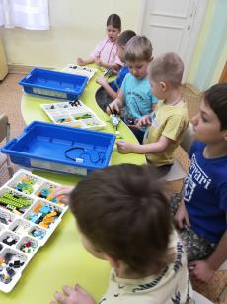
Формы организации занятий
Соревнования
Индивидуальное
обучение
Групповая работа
1 раз в неделю
30 минут во второй половине дня
подгруппа - 8-9 детей.

Slide 8
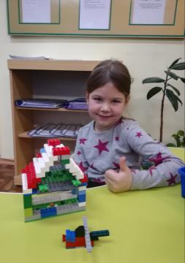
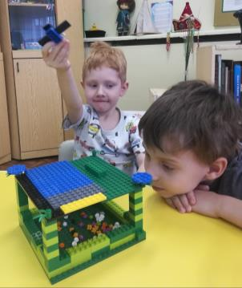
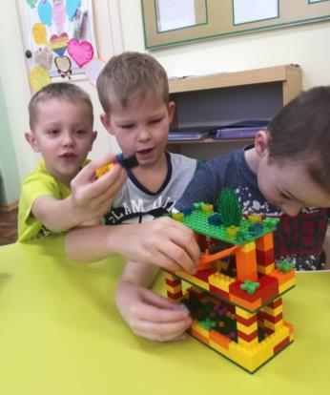
Этапы:
Первый этап.
Знакомство с конструктором и инструкциями по сборке, изучение технологии соединения деталей. (занятия в соответствии с календарно-тематическим планом).
Лего-кормушка

Slide 9
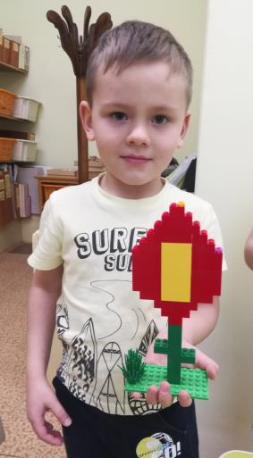
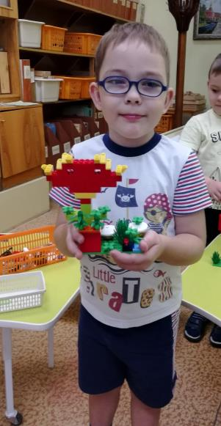
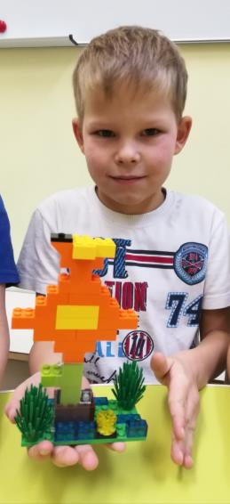
Цветок для мамы

Slide 10
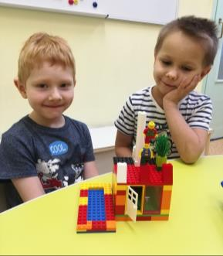
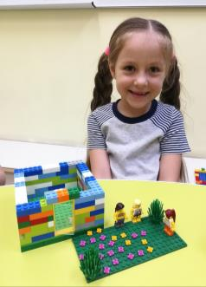
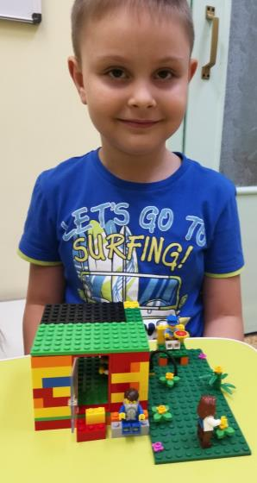
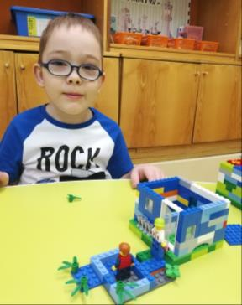
Дом
для друзей

Slide 11
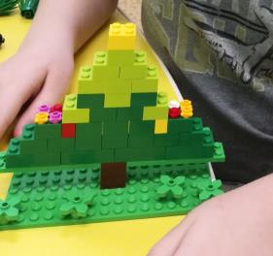
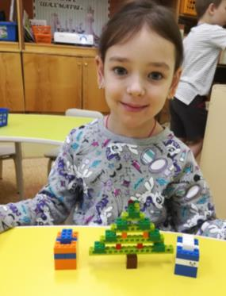
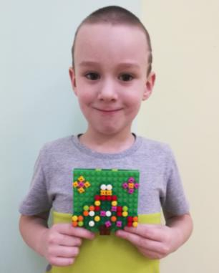
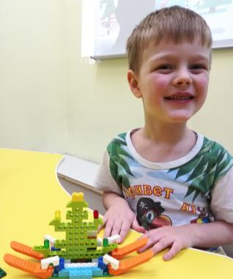
Новый год
у ворот!

Slide 12
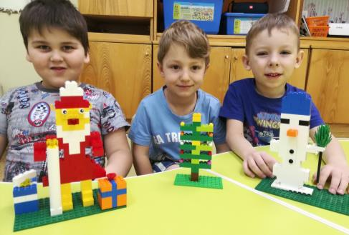
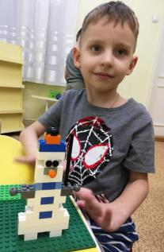
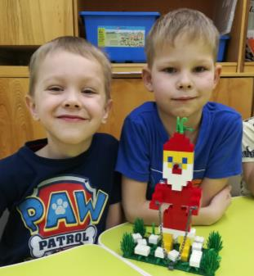
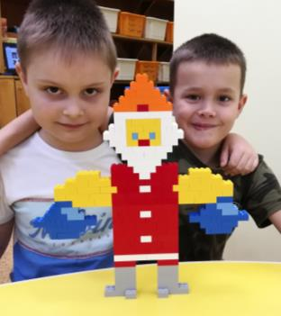

Slide 13
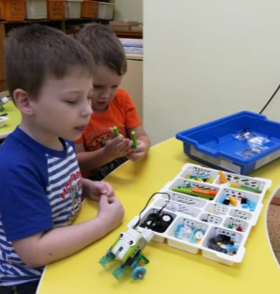
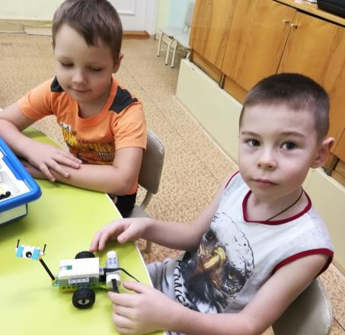
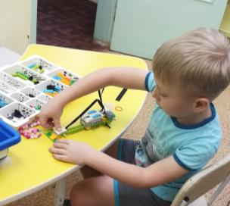
2. Второй этап
Знакомство с электронными составляющими конструктора: Смарт-Хаб, мотор, датчики движения и наклона, и соответствующими командами для программирования модели (проекты «Первые шаги»).

Slide 15
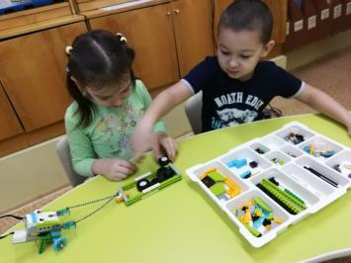
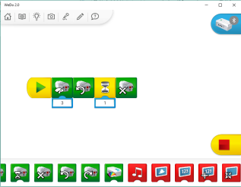
3. Третий этап.
Исследовательская деятельность, где ребятам предлагается усовершенствовать модель, провести ряд опытов и сделать соответствующие выводы (Проекты с пошаговыми инструкциями).
4. Четвертый этап
Коллективная работа по определенной теме, в которой ребята смогут применить полученные знания, технические навыки и творческое мышление.
Управление поведением робота

Slide 16
Ожидаемый результат работы кружка «Лего-конструирование»:
- у детей появится интерес к самостоятельному изготовлению построек, простейших моделей с использованием Lego WeDo 2.0, умение применять полученные знания при проектировании и сборке конструкций, познавательная активность, воображение, фантазия и творческая инициатива;
-сформируются конструкторские умения и навыки анализировать предмет, выделять его характерные особенности, основные части, устанавливать связь между их назначением и строением;
- ребенок получит начальные знания и элементарные представления о робототехнике, сможет управлять поведением роботов при помощи простейшего линейного программирования в компьютерной среде LEGO WeDo 2.0, а также сможет их усовершенствовать под определенные задачи;
-усовершенствуются коммуникативные навыки детей при работе в паре, коллективе, распределении обязанностей.

Slide 17
Техническое детское творчество
профессиональная ориентации детей
рационализаторские и изобретательские способности
устойчивый интерес к технике и науке

Slide 18
СПАСИБО ЗА ВНИМАНИЕ!

